Slide 1
파이썬
머신러닝
권범준, 서교영,구은혜,김도은,고강련

Slide 2
INDEX.
1
2
3
4
파이썬
머신러닝
필수lib
Ex
붓꽃

Slide 3
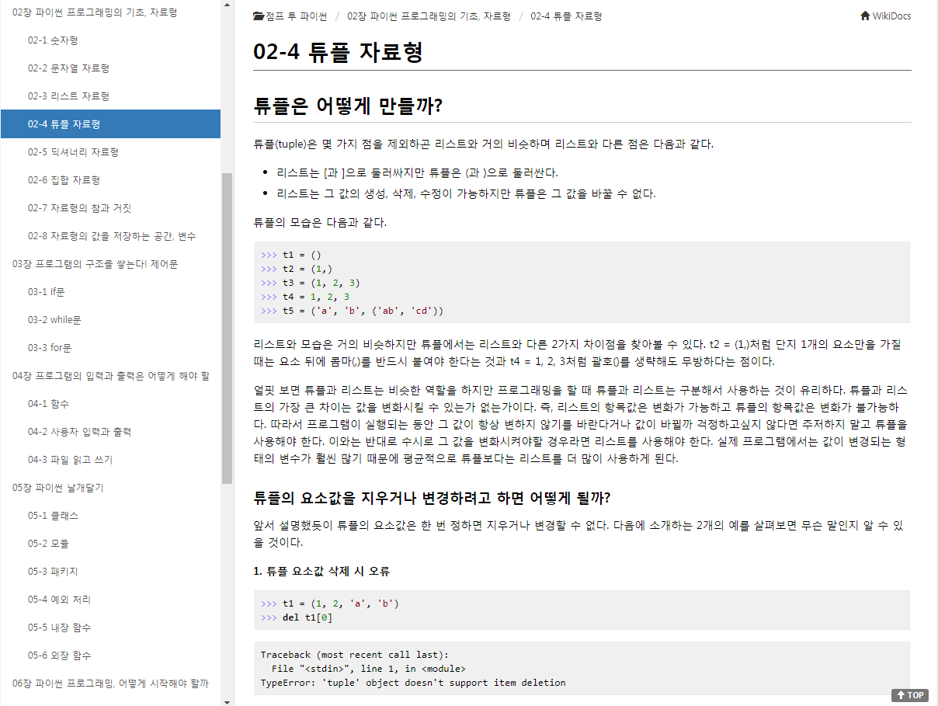
1
파이썬
점프 투 파이썬
https://wikidocs.net/book/1

Slide 4
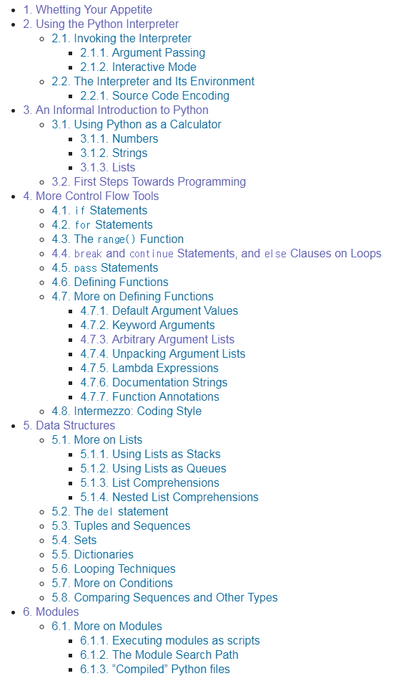
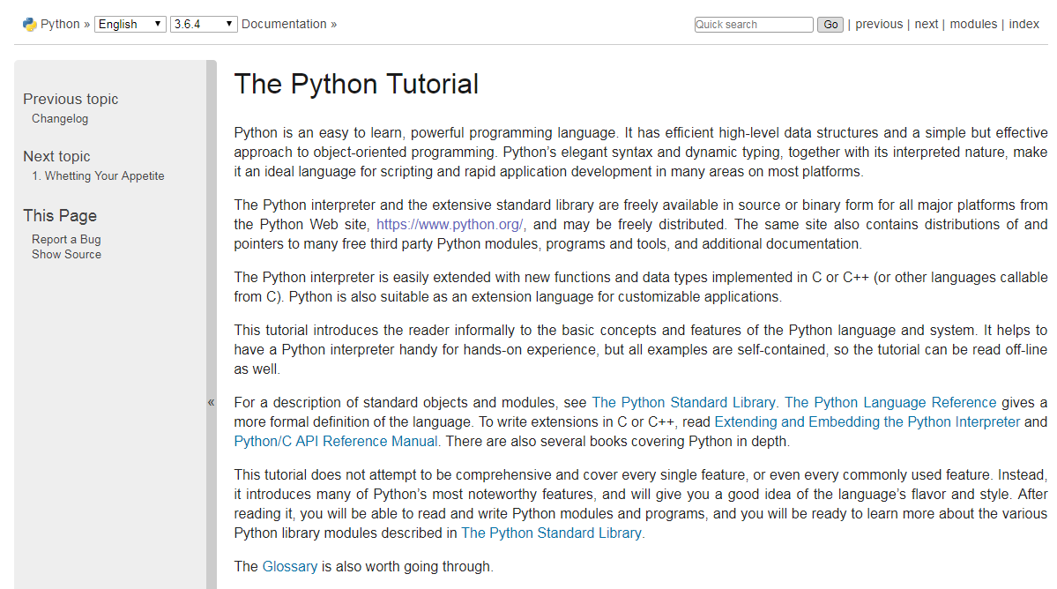
1
파이썬
파이썬 홈페이지
https://docs.python.org/3/tutorial/index.html

Slide 5
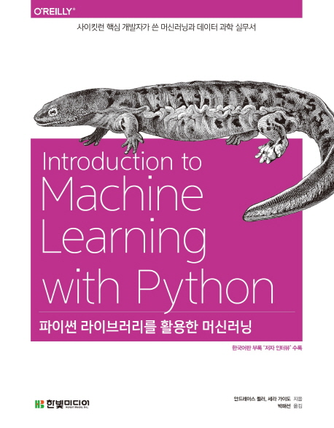
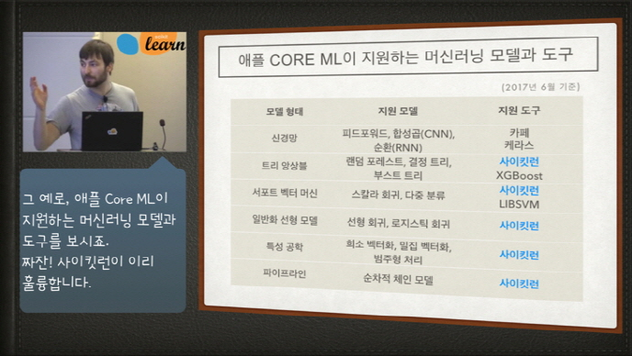
2
머신러닝
파이썬 라이브러리를 활용한 머신러닝
: 사이킷런 핵심 개발자가 쓴 머신러닝과 데이터과학 실무서

Slide 6
3
필수 라이브러리
주피터 노트북
NumPy
SciPy
Matplotlib
Pandas
3 - 1
주피터 노트북
주피터 노트북은 프로그램 코드를 브라우저에서 실행해주는 대화식 환경입니다.
이런 방식은 탐색적 데이터 분석에 아주 적합하여
많은 데이터 분석가가 주피터 노트북을 사용하고 있습니다.

Slide 7




3 - 2
NumPy
파이썬으로 과학 계산을 하려면 꼭 필요한 패키지
다차원 배열을 위한 기능, 선형 대수 연산, 고수준 수학 함수, 유사 난수 생성기 등
NumPy의 핵심 기능 : ndarray 클래스입니다.
이 배열의 모든 원소- 동일한 데이터 타입
3 - 3
SciPy
과학 계산용 함수를 모아놓은 파이썬 패키지
고성능 선형 대수, 함수 최적화, 신호 처리, 특수한 수학 함수와 통계 분포 등
가장 중요한 기능 : scipy.sparse - 희소 행렬 기능을 제공
희소 행렬은 0을 많이 포함한 2차원 배열을 저장할 때 사용합니다.

Slide 8
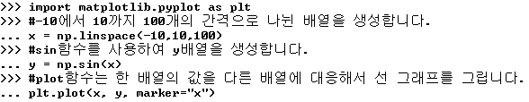
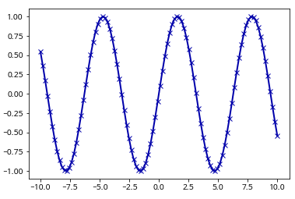
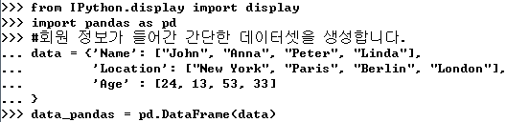
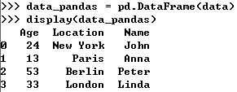
3 - 4
matplotilib
파이썬의 대표적인 과학 계산용 그래프 라이브러리
선 그래프, 히스토그램, 산점도 등을 지원, 고품질 그래프를 그려줍니다.
3 - 5
pandas
데이터 처리와 분석을 위한 파이썬 라이브러리
DataFrame이라는 데이터 구조를 기반, 엑셀의 스프레드시트와 비슷한 테이블 형태
테이블을 수정하고 조작하는 다양한 기능을 제공, 각 열의 타입이 달라도 됩니다.
CSV 파일 같은 다양한 파일과 데이터베이스에서 데이터를 읽어 들일 수 있는 것

Slide 9
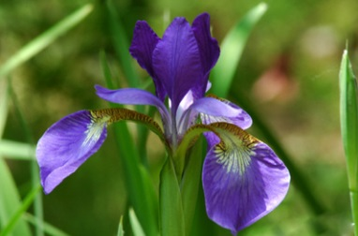

4
Ex 붓꽃
붓꽃의 꽃잎, 꽃받침의 폭과 길이를 센티미터 단위로 측정
Setosa, Versicolor, Virginica 종으로 분류한 붓꽃의 측정 데이터 보유
! 이 측정값들을 이용해 붓꽃이 어떤 품종인지 구분하려고 한다.
붓꽃의 품종을 정확하게 분류한 데이터를 가지고 있으므로 이 문제는 지도학습에 속함.
- 클래스(class) : 출력될 수 있는 값 ( 붓꽃의 종류 )
- 데이터 포인트(data point): 측정된 값들( 붓꽃 )
- 레이블(label) : 데이터 포인트 하나( 붓꽃 하나 )에 대한 기대 출력
즉, 특정 데이터 포인트에 대한 출력 ( 품종 )
데이터 적재
- 데이터 셋 : 관련된 데이터(자료)들의 집합체
→ scikit-learn의 datasets 모듈에 포함되어 있음
iris 객체: 키와 값으로 구성

Slide 10
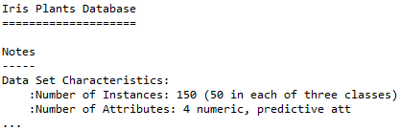
DESCR : 데이터셋에 대한 설명
target_names : 붓꽃 품종의 이름 ( 문자열 배열 )
feature_names : 붓꽃의 특성 설명 ( 문자열 리스트 )

Slide 11

실제 데이터 → target, data
data : 꽃잎의 길이와 폭, 꽃받침의 길이와 폭을 수치값으로 가지고 있는 NumPy배열
배열의 행 : 개개의 꽃( 150개 ), 배열의 열 : 측정치( 4개 )
샘플 : 각 아이템, 특성: 속성
배열의 크기 = ( 샘플 수 ) Ⅹ ( 특성 수 )
→ 다섯 붓꽃의 꽃잎 폭은 모두 0.2cm,
첫 번째 꽃이 가장 긴 5.1cm의 꽃받침을 가졌음

Slide 12

target : 샘플 붓꽃의 품종을 담은 NumPy 배열
각 원소가 붓꽃 하나에 해당하는 1차원 배열
붓꽃의 종류 : 0~2의 정수
0: setosa, 1: versicolor, 2: viginica
데이터 포인트는 레이블 순서대로 정렬되어 있다.

Slide 13





2) 성과 측정 : 훈련 데이터와 테스트 데이터
- 모델을 새 데이터에 적용하기 전에
만든 모델의 예측을 신뢰할 수 있는지 알아야 한다
→ 레이블(품종)을 알고 있는 새 데이터를 모델에 적용해봐야 한다
가지고 있는 레이블된 데이터를 두 그룹으로 나눈다
1) 훈련 데이터 혹은 훈련 세트(training set): 머신러닝 모델을 만들 때 사용
2) 테스트 데이터, 테스트 세트(test set): 모델이 얼마나 잘 작동하는지 측정하는 데 사용
train_test_split : 데이터셋을 섞어서 나눠주는 함수. f(x) = y
75%- 훈련 세트 / 25%- 테스트 세트
train_test_split 함수의 반환값: X_train, X_test, y_train, y_test. 모두 NumPy 배열
X_train: 75%, X_test: 25%

Slide 14

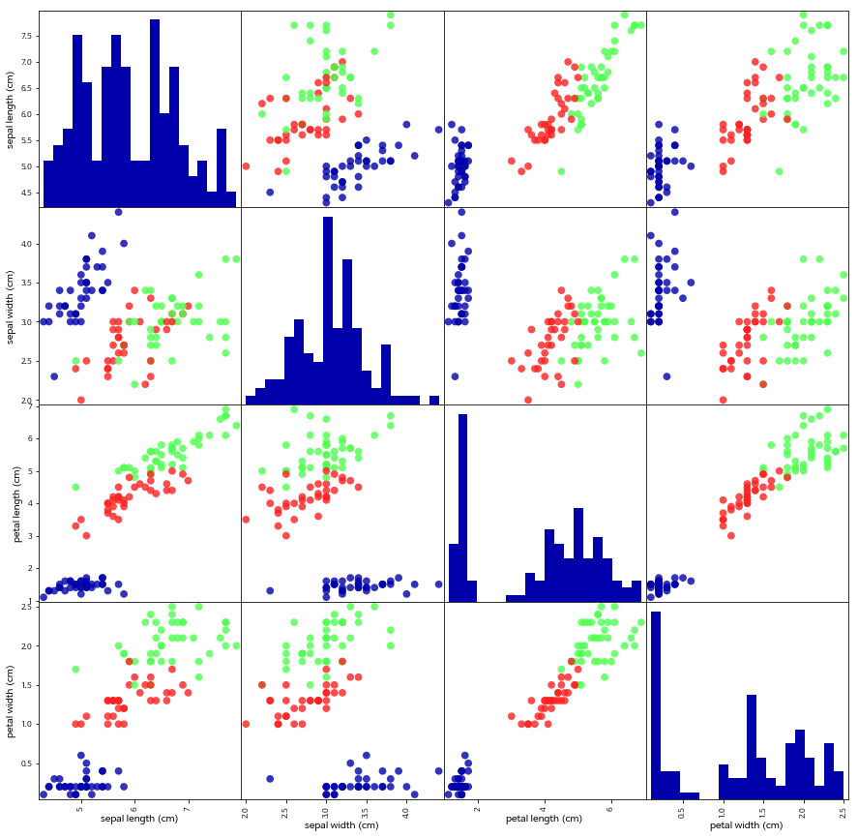
3) 데이터 살펴보기 ( 산점도 )
머신러닝 모델을 만들기 전
1) 머신러닝이 없이도 풀 수 있는 문제는 아닌지 확인
2) 혹은 필요한 정보가 누락되지는 않았는지 확인
3) 데이터를 탐색하면서 비정상적인 값이나 특이한 값들이 있는지 확인

Slide 15
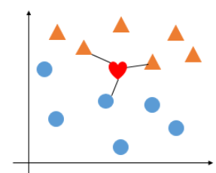
4) 첫 번째 머신러닝 모델 : k-최근접 이웃 알고리즘
- 단순히 훈련 데이터를 저장하여 만들어진다.
찾은 훈련 데이터의 레이블을 새 데이터 포인트의 레이블로 지정
k: 가장 가까운 이웃 '하나'가 아니라 가장 가까운 'k개'의 이웃을 찾는다는 뜻
이 이웃들의 클래스 중 빈도가 가장 높은 클래스를 예측값으로 사용
k-최근접 이웃 분류 알고리즘: neighbors 모듈 아래 KNeighborsClassifier 클래스에 구현
모델을 사용하려면 클래스로부터 객체를 만들어야 함
가장 중요한 매개변수- 이웃의 개수
knn : 훈련 데이터로 모델을 만들고 새로운 데이터 포인트에 대해
예측하는 알고리즘을 캡슐화한 것
fit: knn 객체 자체를 반환, 문자열 형태로 출력
모델을 생성할 때 사용한 매개변수를 볼 수 있음(n_neighbors)

Slide 16



5) 예측하기
- 정확한 레이블을 모르는 새 데이터에 대해 예측을 만들 수 있다.
꽃받침의 길이: 5cm, 폭: 2.9cm/ 꽃잎의 길이: 1cm, 폭: 0.2cm
knn 객체의 predict 함수 : 데이터를 넣어 예측시킨다.

Slide 17
6) 모델 평가하기
- 테스트 데이터에 있는 붓꽃의 품종을 예측
knn 객체의 score 함수: 테스트 세트의 정확도 계산

Slide 18
감사합니다.

